Slide 1
KUCH TRASFORMATORLARINI ISHLATISH
Transformatorlarni ishlatish jarayonida ularni ishonchli ishlashi ta’minlanishi lozim. Yuklamalar, kuchlanish me’yori, transformatorlarning alohida qismlarining harorati, moyning harakteristikalari va izolyasiya parametrlari o‘rnatilgan me’yorlari chegarisida bulishi kerak. Sovutish tizimi, kuchlanishni rostlash va boshqa tarkibiy qismlari shuningdek, doimiy vositalari bo‘lmish yong‘in o‘chirish, moy qabul qilgich, moy chiqqishlar va moy to‘plagichlar soz bo‘lishi kerak.
Yong‘in o‘chirish tizimi avtomatikasi bir yilda bir marotaba sinovdan o‘tishi kerak.
Ochiq taqsimlash qurilmalaridagi transformatorlar baklarida stansiya yoki podstansiya tomonidan belgilangan tartib raqamlari, hamda ushbu raqamlar eshiklarda va kameralarda shuningdek transformator punktlarining ichida bo‘lishi kerak.
Ochiq taqsimlash qurilmalarida joylashgan transformatorlar tabiat hamda moy
Ta’sirlariga chidamli och rangli bo‘yoqda bo‘yalmog‘i lozim.
Transformatorlarni sovutish tizimlari ikkita manbadan ta’minlanishi, moyni majburiy aylanishi tizimli transformatorlarda esa zahirani qayta o‘lash tizimi orqali ulanishi kerak.
Kuchlanishni yuklama ostida rostlash qurilmasi avtomatik holatda ishga shay holatda bo‘lishi kerak. Transformator kuchlanish ostida bo‘lganda kuchlanishni yuklama ostida rostlash qurilmasini qulda uzib ulash man etiladi.
Havo va moyni majburiy aylanishi (ds) hamda suv va moyni majburiy aylanishli (s) tizimlari transformatorlarda ishga tushganda (o‘chirilganda) tranformator bilan bir vaqtning o‘zida ishga tushishi (o‘chirilishi) kerak. Moyni majburiy aylanishi yuklamadan qatiy nazar uzluksiz bo‘lishi, sovutish tizimini ishga tushirish (o‘chirish) tartibi ishlab chiqaruvchi yo‘riqnomasi bo‘yicha aniqlanishi kerak.

Slide 2
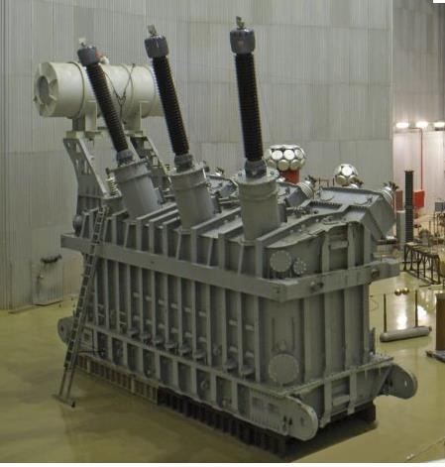
3.1 – rasm. TЦ-630000/330 tipli kuch transformatori zovodning tajriba zalida.

Slide 3
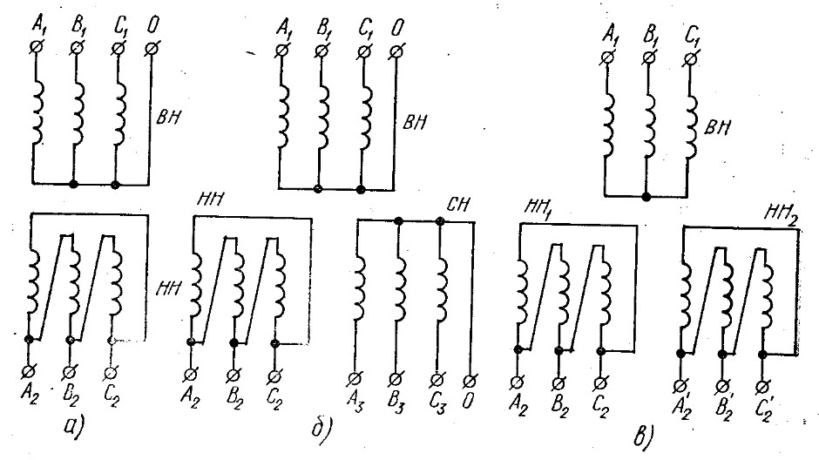
3.2-rasm. Transformatorlarning prinsipial sxemalari: a)ikki chulg‘amli; b)-uch chulg‘amli; v)-past kuchlanishli ajratilgan chulg‘amli.

Slide 4
Transformatorsozlikdagi taraqqiyot
220 va 500 kV kuchlanishli, quvvati 630 MVA gacha,
330 kV kuchlanishli, quvvati 1000 MVA li
uch fazali transformatorlarni va 500/110 kV li,
birlik quvvati 250 kVA li avtotransformatorlarni ishlab chiqarish imkoniyatini berdi.

Slide 5
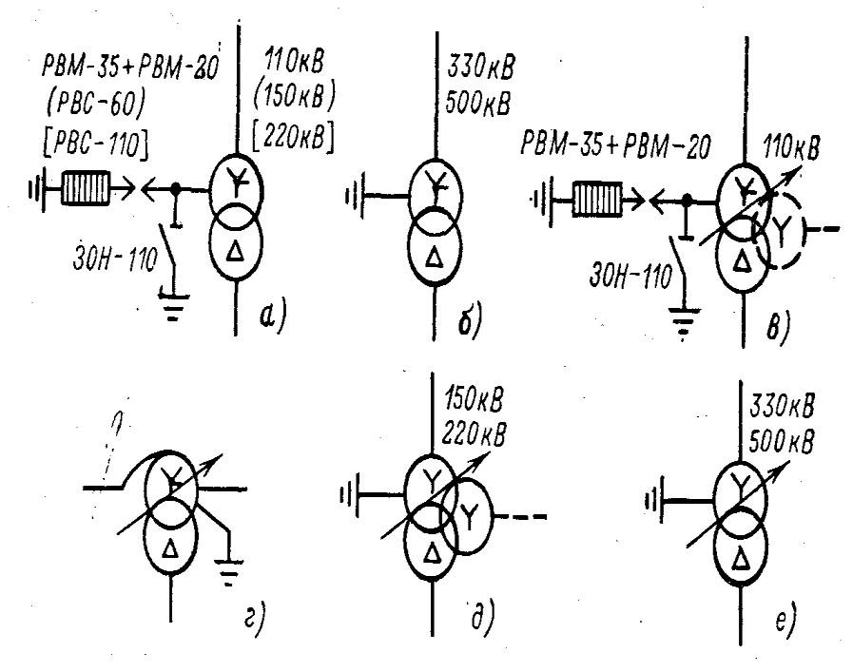
3.3-rasm.Transformator va avtotransformatorlarning neytrallarini erga ulash usullari: a-110-220 kV li РПН siz tranformatorlarda; b–330-500 kV li РПН siz transformatorlarda; v-110 kV li o‘rnatilgan РПН li transformatorlarda; g-avtotransformatorlarda; d-150-220 kV li РПН li traneformatorlarda; e-330-500 kV li RPN li

Slide 6
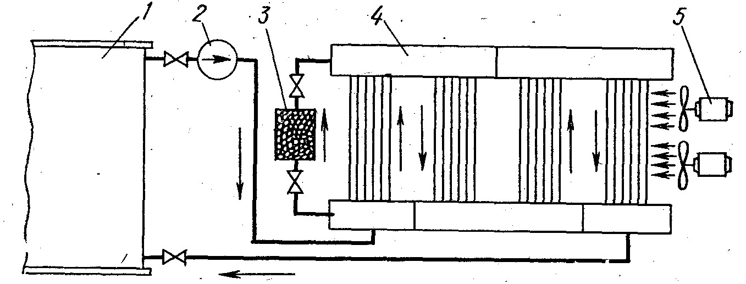
3.4-rasm. ДЦ tizimi sovitgichning prnsipial sxemasi: 1–transformator baki;
2-elektr nasosi; 3- adsorb filtr; 4-sovitkich; 5-puflash ventilyatori.

Slide 7
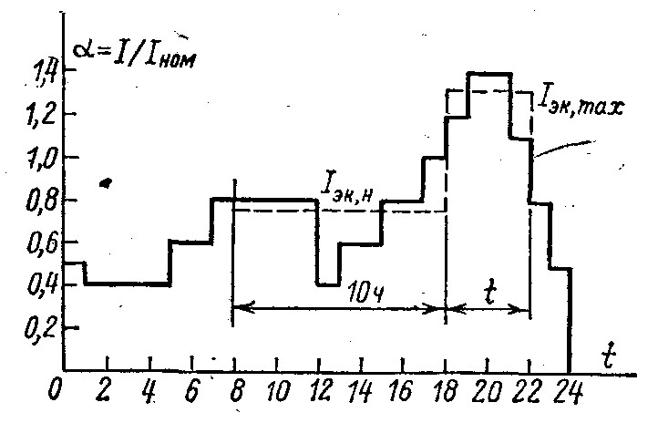
3.5-rasm. Transformator yuklanishinig sutkali bo‘yicha ikki pog‘onali grafigi

